Slide 1


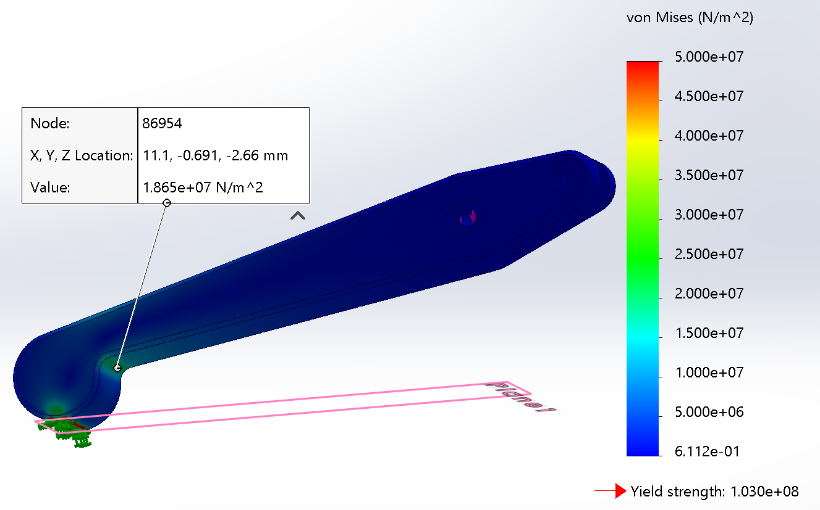
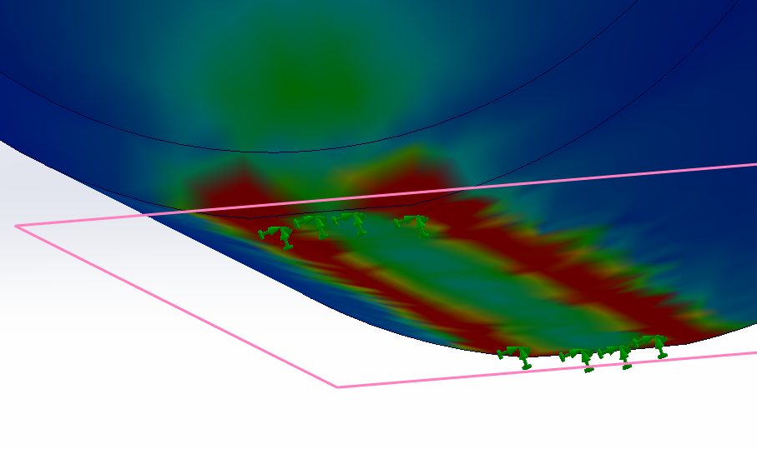
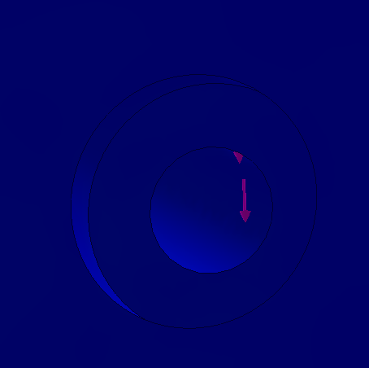
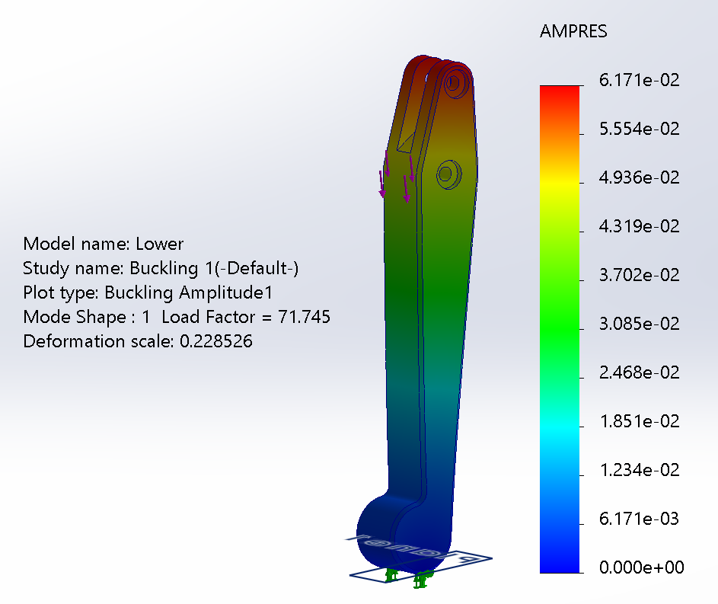
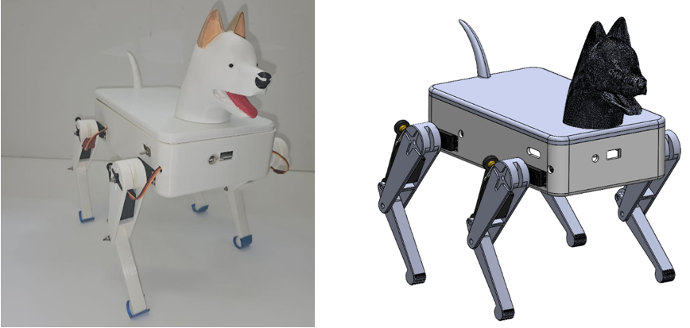
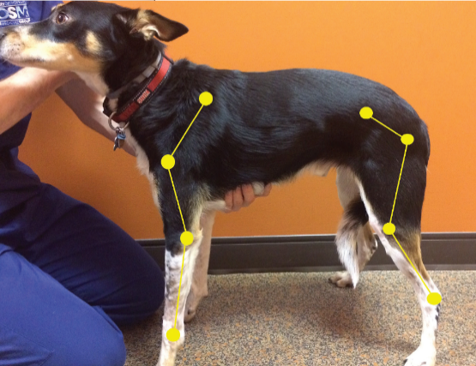
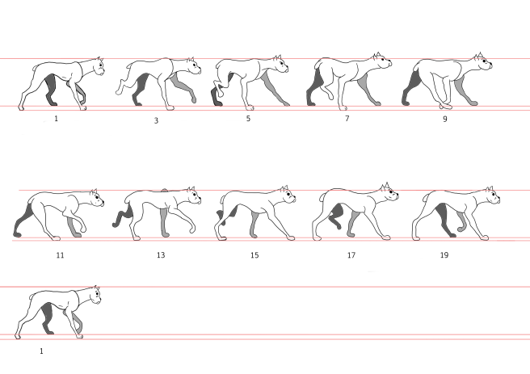
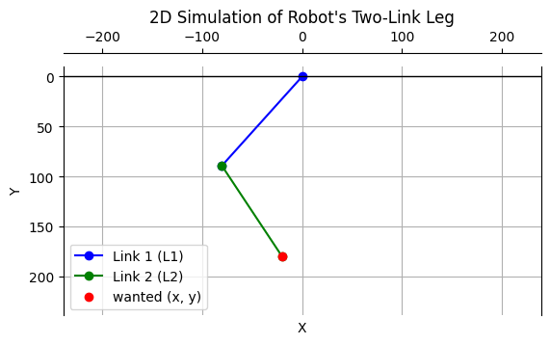
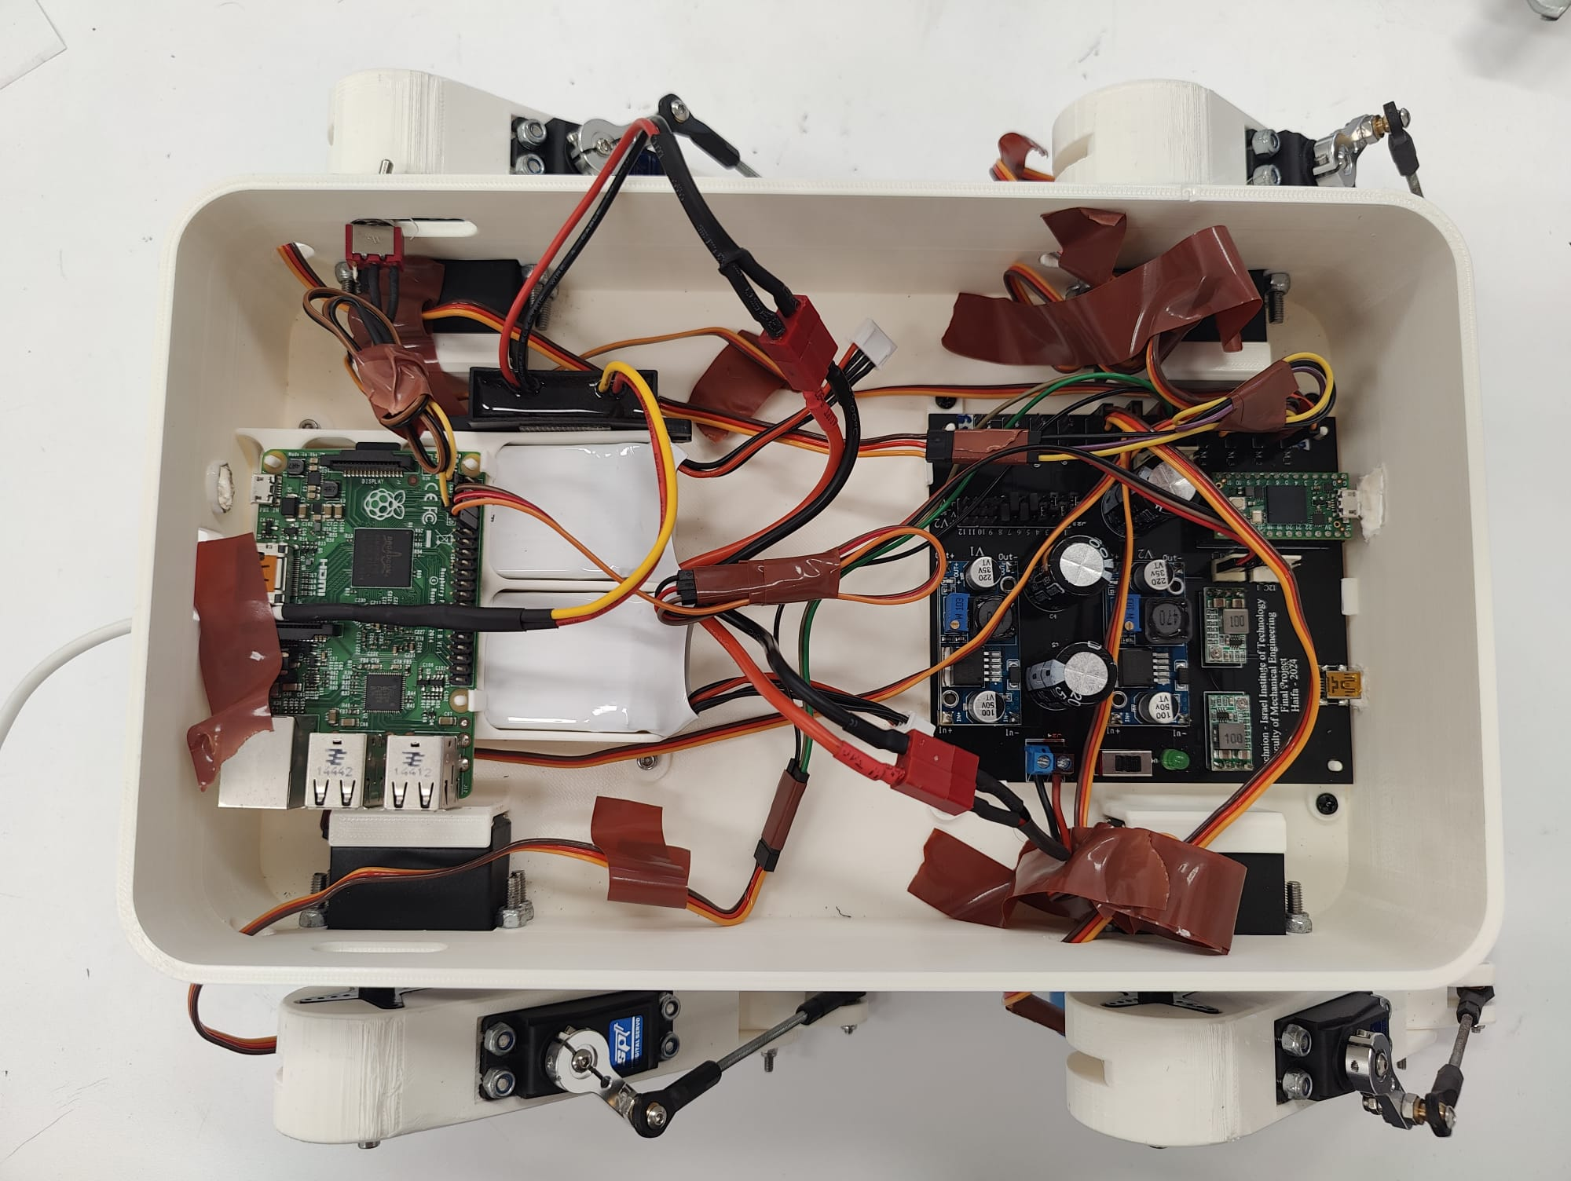
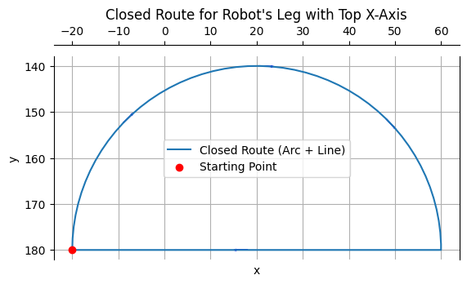
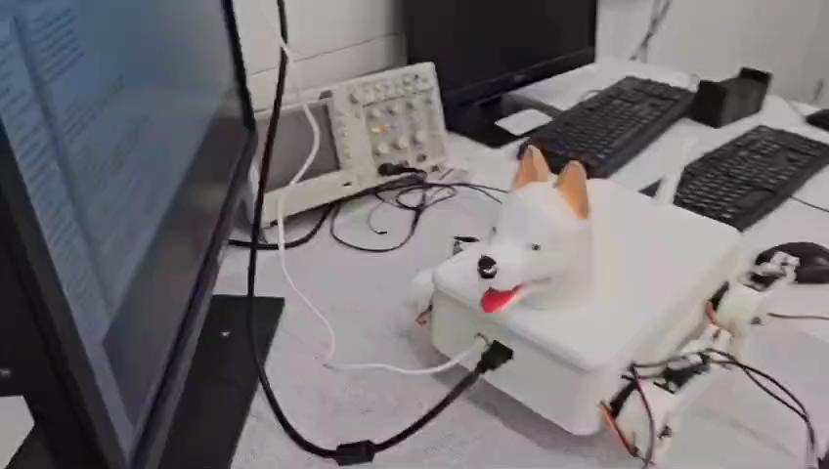
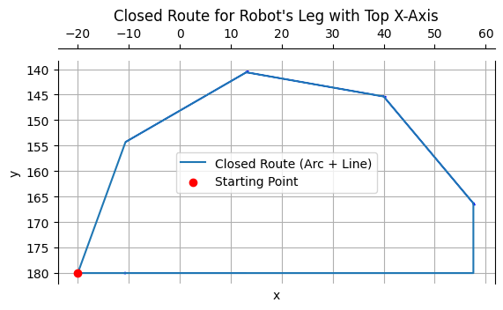
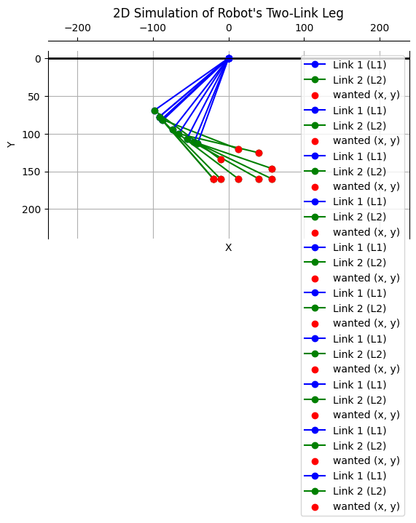
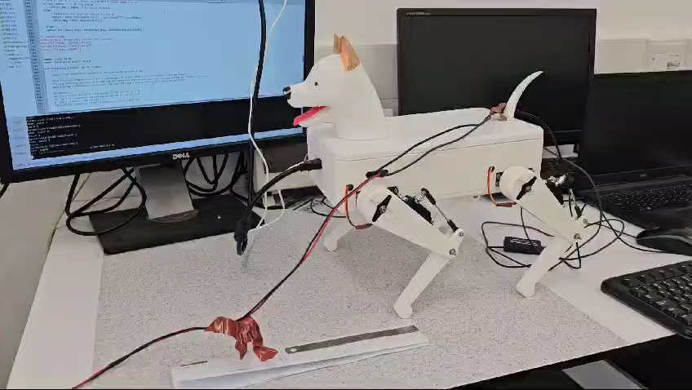
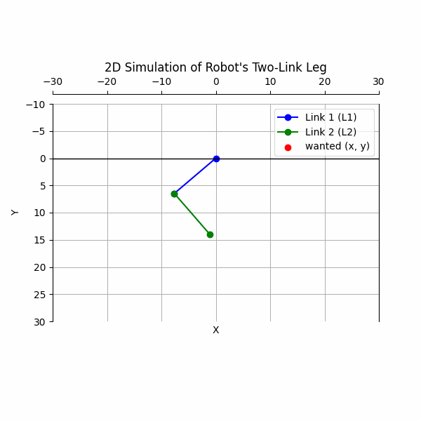
פרוייקט גמר הנדסי- כלב רובוטי
034380, 034379
2024 תשפ"ד
מאת נתאי ברוכיס ויניב אברמוב מנחה: רומן שמסוטדינוב
אנליזות חוזק
בחרנו לבצע סימולציה על חלק הרגל התחתון מפני שהוא התמיר ביותר ולכן החלש ביותר
בחרנו לעשות זאת במצב 'ארצה', בו הרגל כמעט מקבילה לקרקע ולכן פועל עליה המומנט הגדול ביותר
הזנו את תכונות החומר של PLA כפי שמצאנו באינטרנט לאחר הצלבה של כמה מקורות
לצורך קביעת תנאי השפה הגדרנו מישור המדמה את הרצפה וחתכנו פיסה זעירה בנקודה בה הרגל משיקה לרצפה, כך שנוכל להחיל עליה את תנאי השפה. כדי להחמיר בחרנו ת"ש של ריתום. עקב כך נוצרו נקודות סיגולריות מהן נוכל להתעלם
הכוח פועל בכיוון מישור הרצפה, גודלו 5[kgf] כדי להחמיר (מסת הרובוט 2.4 ק"ג)
גודל הרישות 0.5−1[𝑚𝑚]
דגמנו את נקודת ריכוז המאמצים בה התקבל המאמץ המירבי
מתקבל מקדם ביטחון של- 〖1.03⋅10〗^8/(1.865⋅10^7 )=5.52
שיקולי תכן
מבנה טופולוגי: בחירת מספר דרגות החופש (DOF) של כל רגל לצורך שליטה יעילה בתנועה, לצורך פשטות הוחלט על 2 דרגות חופש המדמות מפרק עליון ומפרק תחתון
עיצוב פלג גוף הכלב: יש לוודא שהגו (טורסו) חזק, קל משקל ומרווח כדי להכיל רכיבים כמו מנועים, סוללות ולוחות בקרה
יציבות מבנית: יש לשים דגש על יציבות במבנה המכאני בכדי להבטיח תנועה יעילה ומאוזנת
תצורות רגליים: יש לבחור תצורות רגליים כמו ברך-מרפק פנימי, ברך-מרפק חיצוני, ברך מלאה או מרפק מלא בהתאם לדרישות היציבות והשליטה, כדי לתפוס שטח גדול יותר התורם ליציבות בחרנו בתצורת ברך-מרפק חיצוני לגוף
שיטת הנעה: יש לבחור בין הנעה הידראולית, חשמלית או פנאומטית על בסיס קיבולת עומס, דיוק ודרישות בקרה. בחרנו במנועי סרוו מפני שהם מתאימים לדרישות ובעיקר כי רצינו להתנסות בעבודה עמם
דפוסי הליכה: נדרשנו להבין איך דפוסי ההליכה הנפוצים כמו הליכה, טרוט, מקצב, קיפוץ ודהירה משפיעים על תכנון רובוטים הולכי ארבע
בחירת חומרים וטכנולוגית ייצור: הוחלט לייצר את כלל החלקים באמצעות הדפסתPLA . זאת עקב זמינות גבוהה, לצד מאפייני חומר המספקים קלות משקל עם חוזק מבני המספיק לצרכינו
מבוא במסגרת פרוייקט הגמר של לימודי הנדסת מכונות ורובוטיקה בטכניון ובגלל הזיקה שלנו לרובוטים וכלבים, בחרנו לתכנן ולבנות רובוט בדמות כלב. מטרת הפרוייקט- תכנון ובניית אבטיפוס של כלב רובוטי בעל ארבע רגליים תחת שימוש בעקרונות ביומכניים.
תחומי ידע רלוונטיים- תכן מכאני, קינמטיקה, מכטרוניקה ותוכנה
תהליך העבודה על הפרויקט כלל שלבים של תכנון, סימולציה, הרכבה, אינטגרציה ובדיקות, תוך שילוב של ידע רב תחומי ממקצועות הנדסת המכונות והרובוטיקה.
דרישות הדרישה העיקרית היא להגיע למצב שהרובוט יהיה מסוגל ללכת בצורה עצמאית ולהחליף פוזיציות- עמידה, ישיבה ו"ארצה".
דרישות נוספות:
יציבות ועמידה בעומסים
מערכת הנע מבוססת מנועי סרוו
שימוש בעקרונות ביומכאניים וחיקוי מנגנונים הקיימים בגופם של כלבים
מימוש קינמטיקה הפוכה ותכנון מסלול
תקשורת בין מיקרומעבד לRP
*הערה- עקב שירות מילואים ממושך במשך השנה, ויתרנו על דרישות אופציונליות נוספות כמו שילוב חיישן וחוג בקרה סגור, שליטה מרחוק ע"י ROS ושליטה ע"י פקדות קוליות באמצעות זיהוי קול.
אנליזות קריסה
בחרנו לבצע סימולציה על חלק הרגל התחתון מפני שהוא התמיר ביותר המועד ביותר לקריסה
בחרנו לעשות זאת במצב עמידה מלא בו קיימת הסכנה הגדולה ביותר לקריסה
הזנו את תכונות החומר של PLA כפי שמצאנו באינטרנט לאחר הצלבה של כמה מקורות
לצורך קביעת תנאי השפה הגדרנו מישור המדמה את הרצפה וחתכנו פיסה זעירה בנקודה בה הרגל משיקה לרצפה, כך שנוכל להחיל עליה את תנאי השפה. כדי להחמיר בחרנו ת"ש של ריתום. עקב כך נוצרו נקודות סיגולריות מהן נוכל להתעלם
הכוח פועל בכיוון מישור הרצפה, גודלו 5[kgf] כדי להחמיר (מסת הרובוט 2.4 ק"ג)
גודל הרישות 0.5−1[𝑚𝑚]
מתקבל מקדם ביטחון לקריסה של 71.745, יש לזכור שאמנם מקדם זה גדול מאוד אך הוא מייצג מספר מקסימלי. כלומר אנו צופים שקריסה תתרחש לפני.
תכן הרובוט
רקע תאורטי
על מנת לבנות רובוט מכני בדמות כלב נדרש להבין מה המאפיינים המכניים של כלב ואיך ניתן לשלבם עם אלמנטי הנדסה ורובוטיקה.
ראשית, חקרנו את המבנה האנטומי של הכלב, עליו מתבסס הרובוט וממנו נגזר התכן ובעקבותיו גם צורת ההליכה, המוביליות שלו, דרגות החופש, היציבות מבנית וכן מגבלותיו.
בנוסף, סקרנו את המודלים הקיימים כיום בחברות שונות המפתחות מוצרים דומים ובחנו אם ואילו עקרונות אנחנו יכולים לשאול מהן. העמקנו ולמדנו לבד על אלמנטיים הנדסיים ורובוטים אשר טרם למדנו בתואר, כמו שימוש במנועי סרוו ורספברי פיי וכן רובוט הכולל 4 זרועות.
מבנה הקוד
TEENSY 4.0
הקוד הצרוב במיקומעבד מקבל מערך המתקבל מRP וממיר אותו לאותות PWM המשודרים אל שמונת מנועי הסרוו וגורמים לתנועה.
Raspberry Pi
הקוד בRP מחולק ל-3:
קובץ המחשב את הקינמטיקה ההפוכה ותכנון המסלול בהתאם לפרמטרים שמוזנים על ידי המשתמש. השתמשנו בקובץ זה על מנת לחשב מבעוד מועד את מערכי התנועה ולשמור אותם בכדי לחסוך זמן ותועלת.
קובץ המגדיר את הפונקציות השימושיות לביצוע פעולות הרובוט. קובץ זה מופרד מלולאת main בכדי לחסוך מלל ולהפוך את הקוד למסודר וקריא.
קובץ Main הכולל בתוכו את הלולאה העיקרית ובה סדר הפעולות ושימוש בפונקציות האקטיבציה. פונקציה זו צרובה בRP ועולה עם הכנסת מתח למכשיר.
Pull-up
לאחר הפעלה, הידלקות הלד מסמלת שהRP נדלק ואותחלו הפרמטרים וניתן להתחיל את תצוגת הדמו של הרובוט על ידי הפעלת המתג.
קינמטיקה הפוכה בשביל לקבוע את זויות המנועים בקונפיגורציות הרצויות של הרגל, השתמשנו בחישובי קינמטיקה הפוכה המחושבת בעזרת קשרים גיאומטריים המתקבלים מגיאומטריית הרגל
לדוגמה, עבור (x,y) רצויים נקבל זויות דרושות במנועים
תכנון מסלול
בחרנו מסלול הליכה בו שתי רגליים נגדיות מבצעות תנועה מעגלית עם הרמת רגל קדימה ותנועה קווית אחורה שדוחפת את הקרקע. אם נתרכז במחזור תנועה של רגל בודדת:
ביצענו תכנון דומה המחולק למקטע מעגלי ולמקטע קווי
חילקנו את המסלול למקטעים בדידים (ניתן לשלוט על כמות הקפיצות)
וביצענו סימולציית קינמטיקה הפוכה עבור כל אחת מהנקודות במסלול
ייצרנו אנימציה של תנועת רגל במהלך מחזור של צעד:
תוצאות
הישגים מרכזיים
בניית מערכת רובוטית מתפקדת המבוססת על תכנון מכאני מתקדם, קינמטיקה ותכנון מסלול מדויק
הצלחת המערכת לבצע תנועות רציפות ויציבות בהתאם לדרישות הפרויקט
הדגמת תנועות
הרובוט מסוגל לבצע תנועות בסיסיות כגון הליכה, ישיבה, וקימה בצורה מדויקת ויציבה
סרטון קצר של הדגמת התנועה בפועל
עמידה בדרישות
כל הדרישות המרכזיות שהוגדרו בתחילת הפרויקט הושגו בהצלחה:
תכנון מסלול הליכה
שליטה במערכת הינע מבוססת מנועי סרוו
שינוי פוזיציות

